Slide 1
…программа конференции
…программа учебного курса
Программа – это… что?
…программа для компьютера
…программа «Деликатная стирка»
…программа для станка с ЧПУ
…программа партии «Единая Россия»
…программа телепередач
Программа – последовательность действий

Slide 2
Это – программа?
Почесать левое ухо.
Сказать «Ку-ку!»
Встать со стула.
Перевернуть стол ножками кверху.
Подойти к окну и посмотреть на небо.
Почесать правое ухо.
Достать то, что лежит в левом кармане, и переложить в правый карман.
100 раз сказать «Зенит-чемпион!»
Почесать левую пятку.
Вернуться к своему месту.
…
А чего не хватает, чтобы это стало программой?
Если программа должна приводить к достижению какой-то цели – какая цель у компьютерной программы?

Slide 3
Программа – информационная модель
Начала алгоритмизации и программирования Занятие 1

Slide 4
На этом занятии:
Разберёмся с понятиями «модель», «объект», «система».
Поработаем с различными информационными моделями.
Создадим кое-какие собственные информационные модели.
Выясним, что такое «информационный процесс», встретимся с понятиями «данные» и «алгоритм», чтобы полюбить их всерьёз и надолго.

Slide 5
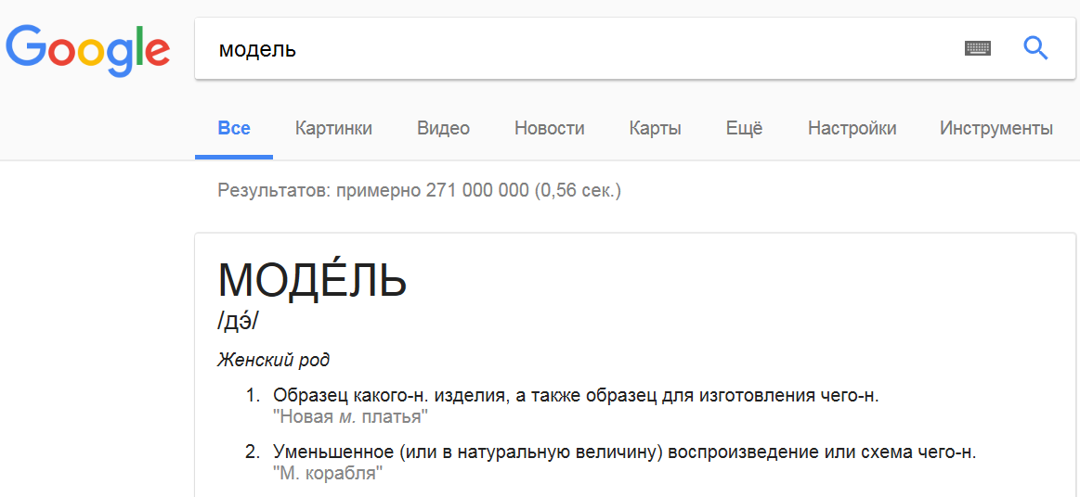
Модель – это…
Что-то тут не то…

Slide 6
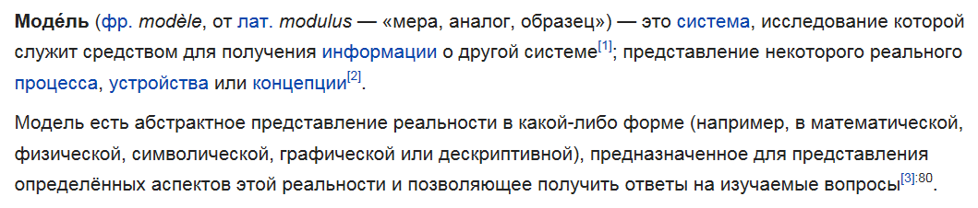
Модель – это…
А вот это уже ближе, и даже подходит к компьютерной программе. Но заумно.

Slide 7

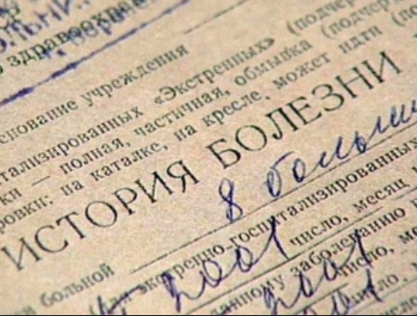
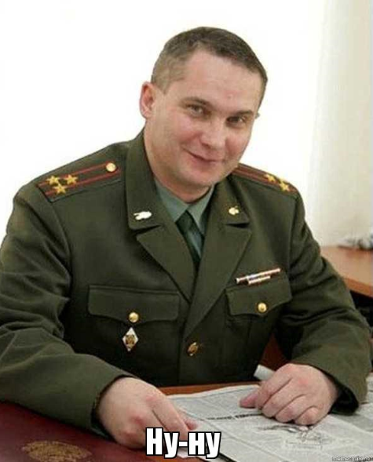
Модель – это образ объекта, отражающий его существенные свойства и служащий для принятия решений.
- В ВДВ!
Объект
Модель
Принятие решения

Slide 8
Виды моделей
Модели
Материальные
Физические
Аналоговые
Абстрактные
Информационные
Интуитивные
А в каких формах может быть представлена информация?
Числовые
Графические
Вербальные

Slide 9

Примеры моделей
Графическая
А примеры вы сами придумаете.
Моделируемый объект – ВЫ.
Вербальная
Числовая
Делаем тест и задания

Slide 10
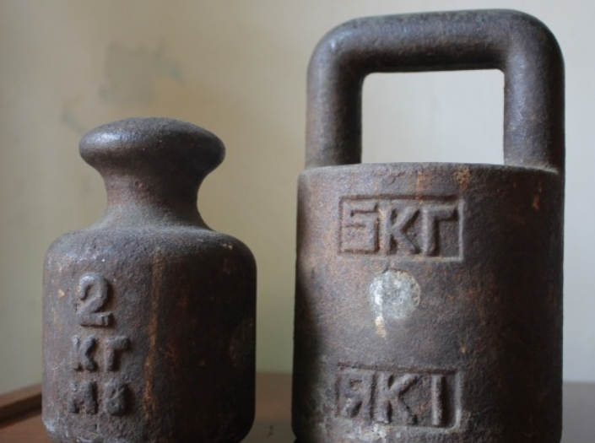
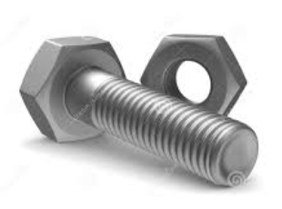
Простые и сложные объекты. Система.
Объект: гиря. Свойство: вес.
Объект: набор гирь. Свойство: вес.
Объект: болт (гайка). Свойство: вес.
Объект: болт и гайка. Свойство: пригодность для соединения деталей
Это свойство не является суммой свойств составных частей!

Slide 11
Система – совокупность элементов, взаимодействующих друг с другом и таким образом являющихся единым целым с общей целью функционирования.
Главный признак системы: свойства системы не равны сумме свойств элементов.
Принцип эмерджентности

Slide 12
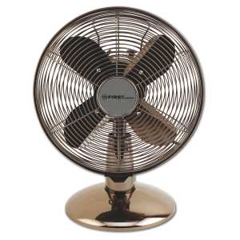
Элемент системы – часть системы, выполняющая определённую функцию.
Подсистема - сложный элемент, состоящий из взаимосвязанных частей.
Организация системы – согласованность действий её элементов (функции и правила существования элементов).
Структура системы – совокупность устойчивых связей и взаимоотношений между элементами.
А теперь найдите примеры вышеперечисленного на картинке

Slide 13
СТОП! А при чём тут система? У нас были понятия «программа», «объект», «Модель» … что из них может быть системой?
СПОКОЙНО! Системой может быть и объект (нет смысла моделировать совсем простые объекты), и модель, и реализующая её программа. Просто нам надо понимать некоторые термины системного анализа.

Slide 14
Система и среда вокруг неё
Системы
Закрытые (не взаимодействуют со средой)
Открытые (взаимодействуют со средой)
А приведите-ка пример закрытых систем: материальной и информационной
ВХОД
ВЫХОД
Закрытых информационных систем не бывает. Материальные считаются закрытыми, если взаимодействием со средой можно пренебречь.

Slide 15
Входные данные
Информационная модель
Выходные данные
Информационный процесс

Slide 16
Последовательность действий (алгоритм)
ПРОГРАММА
= + =
ИНФОРМАЦИОННЫЙ ПРОЦЕСС
Информационная модель
Будем считать, что когнитивный диссонанс исчерпан. Переходим к упражнениям.

